Slide 1
Docker:
Apresentação Teórica
Projeto 1
Matheus Luis Oliveira da Silva
Opus Software

Slide 2
Teórica

Slide 3
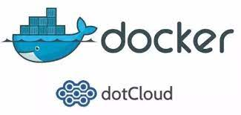
O que é Docker?
Ferramenta para gerenciamento e criação de containers;
Criada em 2013 pela dotCloud, futura Docker;
Motivada pela alta demanda por virtualização + inadequação gradativa das Maquinas Virtuais (VM’s) ao novo contexto.

Slide 4
História:
Chroot 1979 → Alterar o diretório raiz de um processo (inicio do isolamento);
FreeBSD Jails, LinuxVServer 2000 → Possibilidade de subdivisão do SO em segmentos menores com seu próprio hostname, diretório e endereço de rede. (início da virtualização “leve”);
Solaris Containers Oracle 2004 → Inicio dos containers, particionando recursos e sistemas de arquivos e volumes;

Slide 5
História:
Process Containers Google 2006 → Limitar, contabilizar e isolar uma arvore de processos, control groups, cgroups;
LXC 2008 → primeira e mais completa ferramenta de contêinerização, utilizando de namespaces e cgroups, num unico kernel Linux;
Warden cloud Foundry 2011 → Isolava ambientes em qualquer SO;
dotCloud, Docker 2013 → Também começou com o LXC, mas posteriormente criou sua própria biblioteca, explodiu em popularidade.

Slide 6
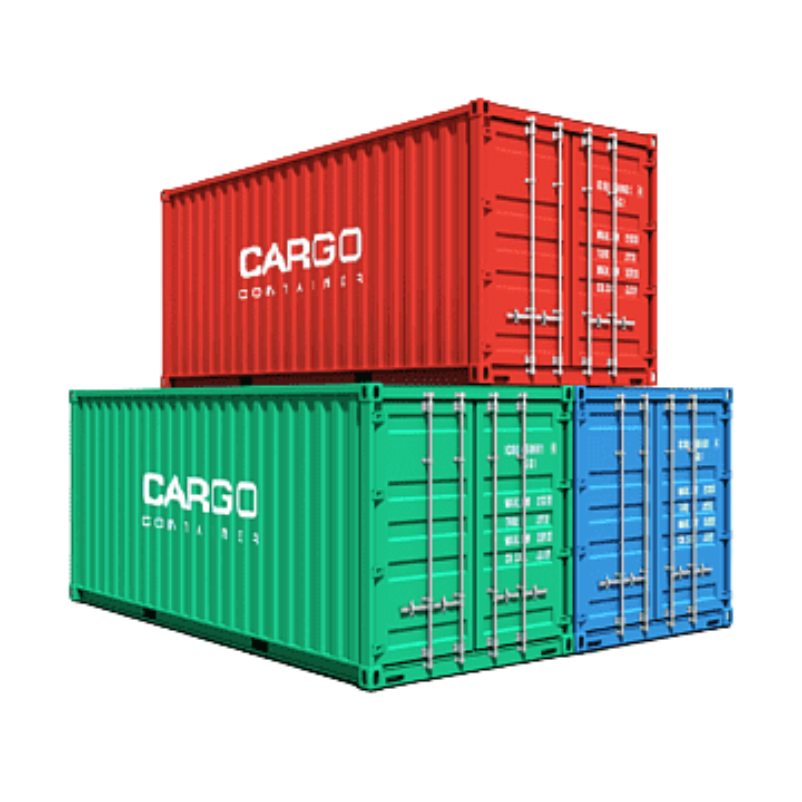
Containerização para que, afinal?
Compatibilidade e dependências;
Tempo de configuração;
Diferentes ambientes de uso.

Slide 7
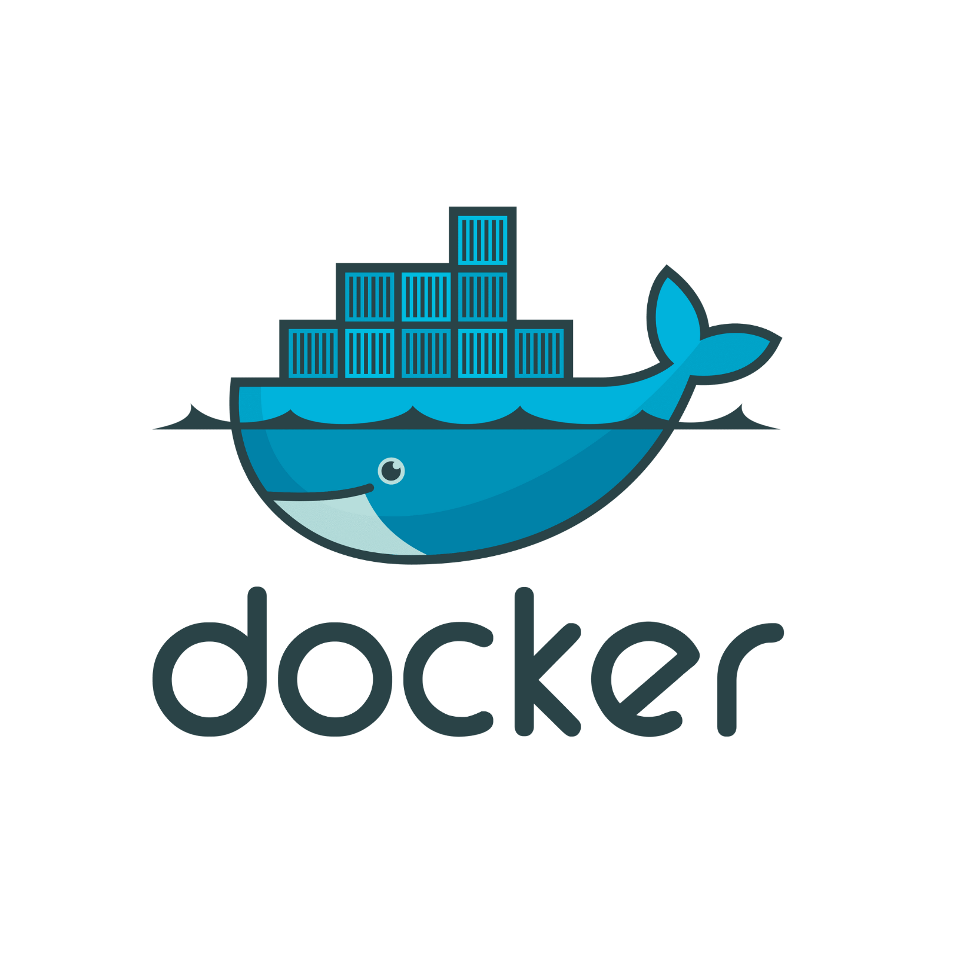
Propostas e soluções:
Independência entre componentes;
Exclusividade de ambientes e dependências;
Containers compartilham o mesmo Kernel do SO:
  Compatibilidade 100%?

Slide 8
Open Container Initiative
  “The Open Container Initiative is an open governance structure for the express purpose of creating open industry standards around container formats and runtimes.”

Slide 9
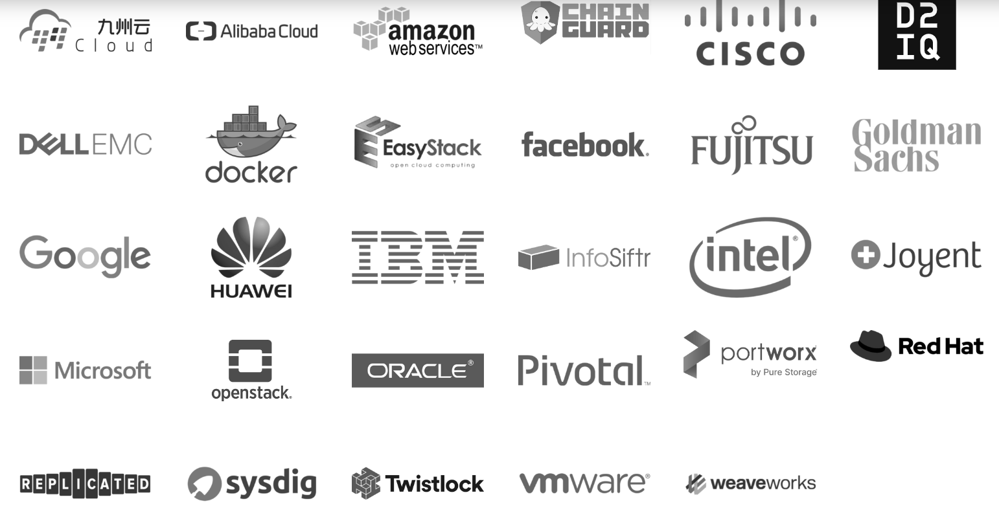
Open Container Initiative
Especificações para:
  Runtimes (runtime-spec);
  Imagens (image-spec);
  Distribuição (distribution-spec).

Slide 10
Runtimes de Containers:
  Docker:
    Docker swarm
  CRI-O:
    Kubernetes
  PodMan:
    DaemonLess
  Kata:
    Virtual Machines
  PouchContainer:
    AlibabaGroup
Docker Swarm
Kubernetes
Marathon Mesos

Slide 11
O que faz um runtime:
Imagem é “puxada” de um registro para o local
As camadas são extraídas com um sistema de copy-on-write, para preservá-las, bem como tendo para si um filesystem próprio, combinando-as.
Os metadados definidos no build são implementados para preparação do container.
O kernel é alertado para criação de um sistema isolado, processos, rede, sistema de arquivos, etc... Namespaces!
O kernel então limita os recursos que esse sistema utilizará... Cgroups!
Uma system call dispara o container

Slide 12
Pergunta de 1 milhão de dólares:
Quais as diferenças entre VM’s e Containers?

Slide 13
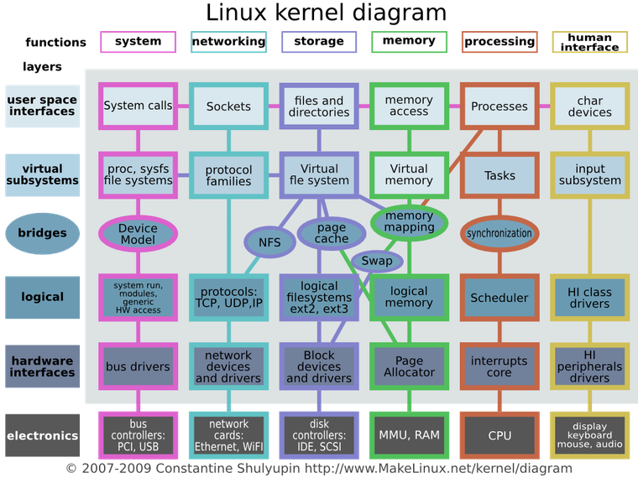
Revisão:
  Kernel

Slide 14
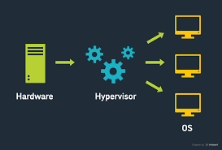
Revisão:
  Hypervisor
    Tipo 1: ligação direta
    Tipo 2: host dependency
    Muitos privilégios de gerenciamento!

Slide 15
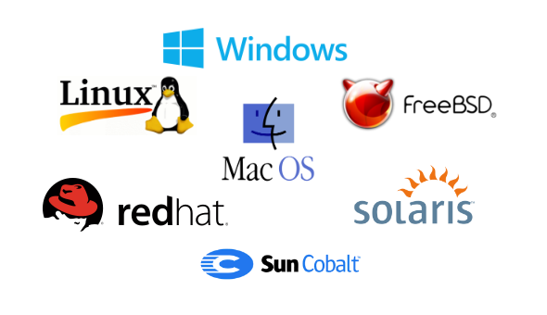
Revisão:
  SO

Slide 16
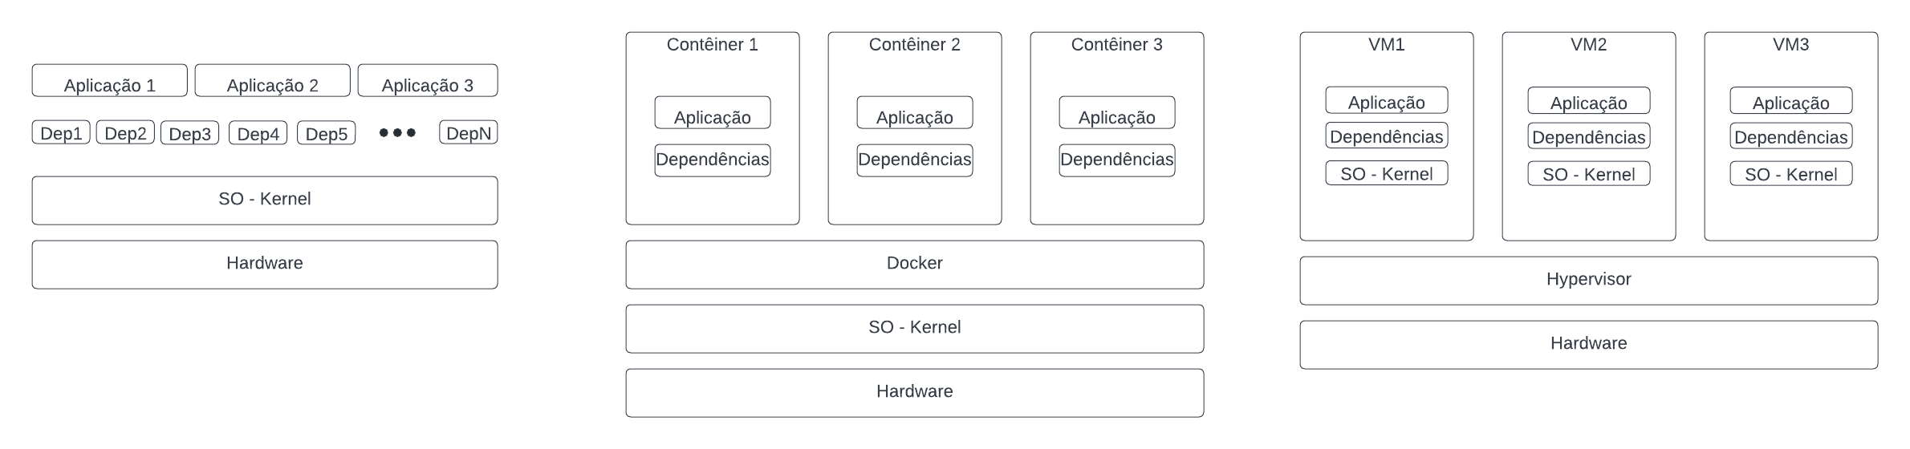
Revisão:
Próprio Autor

Slide 17
Revisão:
Próprio Autor

Slide 18
Revisão:
Próprio Autor

Slide 19
Revisão:

Slide 20
Resumidamente:
Maquinas Virtuais:
  Usam quantidades significativas de recursos, dada a necessidade de virtualizar todo o SO + kernel para cada VM em execução.
  Tem um tamanho em disco considerável, dado que as VM’s são grandes e complexas.
  Tempo de Inicialização alto, para subir todo o sistema operacional, suas dependências e softwares próprios.
Contêineres:
  Usam menos recursos, uma vez que que são mais leves, partindo do mesmo SO, virtualizam apenas o ambiente de desenvolvimento e processamento.
  Usam menos espaço de disco, uma vez que são menores e possuem menos componentes.
  Inicializam mais rápido, pelos mesmos motivos.
  Entretanto, os contêineres necessitam do compartilhamento de recursos que não são necessários quando se utiliza uma VM, como o kernel, que no caso, possuem o seu próprio (resolvido pelo runtime do container)

Slide 21
Prós e Contras
Prós:
  Isolamento nível App
  Boot mais rapido e leve
  Mais fácil de gerenciar
  Melhor sistema de versionamento
  Alinhado com microsserviços
Contras:
  Muito novos! 2013 vs 1960
  Poucos profissionais
  Modismo? Ou tem robustez?
  Segurança!

Slide 22
Segurança com docker
"Docker is about running random code downloaded from the Internet and running it as root.” -https://opensource.com/business/14/7/docker-security-selinux
São serviços como quaisquer outros!
Privilégios devem ser tratados, assim como para qualquer serviço.
Namespaces
Networks
Control Groups: DoS attack
Cuidados com o docker daemon, ele está muito próximo!
  Comparação com VM’s.

Slide 23
Docker
LXC vs Docker
Open-Source, Go
Client-Server Architecture
  REST:
    Contrato de comunicação entre cliente e servidor
  API:
    Conjunto de restrições arquiteturais de comunicação entre softwares

Slide 24
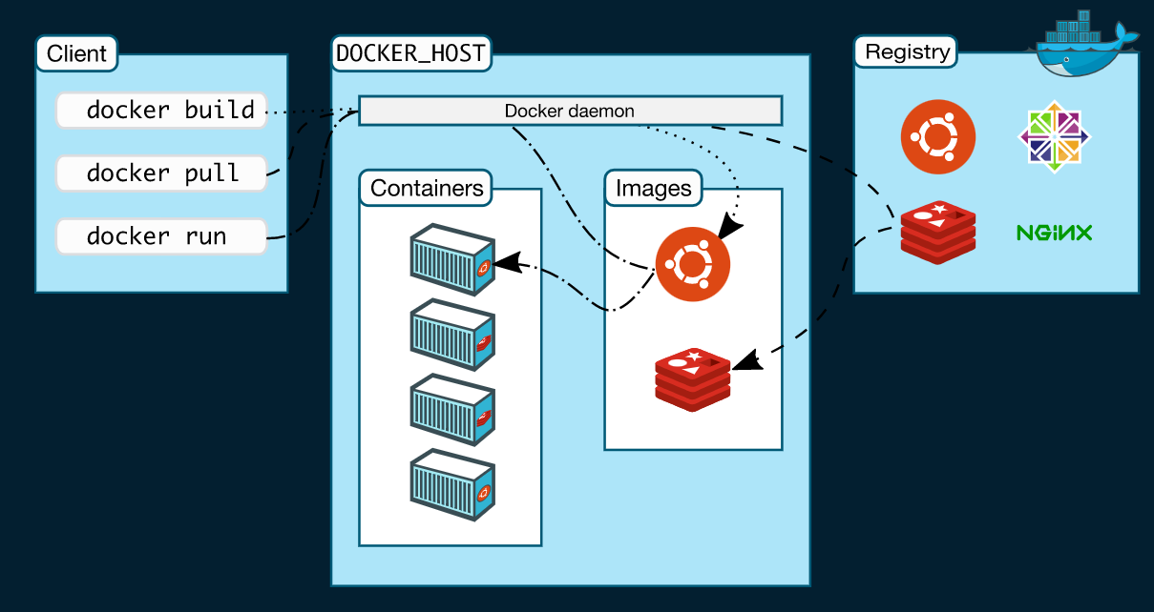
Docker
Arquitetura do docker...

Slide 25
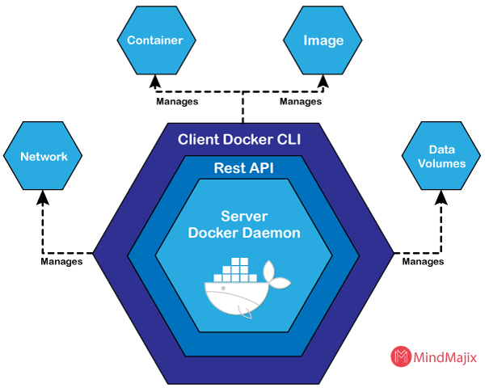
Assim, temos seus principais componentes:
Docker client
Docker Daemon
Docker Host
Docker Registry
Docker Objects:
  Images
  Containers
  Storage
  Network
  ...

Slide 26

Images
Template com instruções para montagem do container
DockerFile
Camadas!
  Cada instrução é uma layer;
  Cada layer é uma imagem!?;
  Uma layer somente aumenta o tamanho de uma imagem, o passado permanece – infelizmente o –tree foi desativado para mostrar
  Imagens em comum são reutilizadas: cache.
Cache
  Docker possui uma cache que armazena todas as imagens já utilizadas;
  Velocidade de build.
Demonstração 1

Slide 27
Containers
Instância de execução de uma imagem;
Dependente de processos ativos:
  Demonstração 2
Isolamento de ambiente:
  Demonstração 3
Armazenamento efêmero:
  Demonstração 4

Slide 28
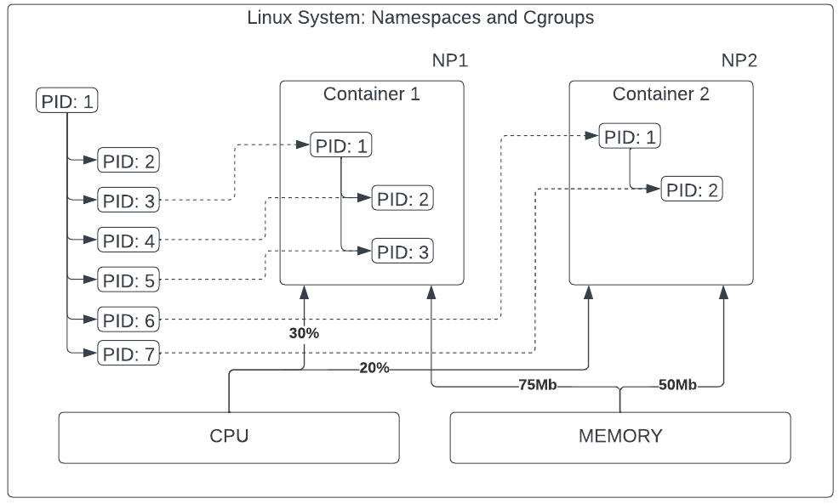
Isolamento dos containers:
Próprio Autor
Demonstração 2 e 3

Slide 29

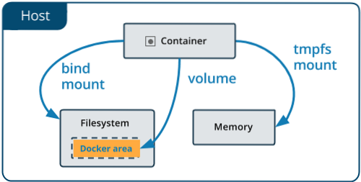
Docker Storage
Armazenamento efêmero, a não ser que seja alocada uma unidade persistente.
Camada Read-write, e procedimento copy-on-write.
  Containers são, na sua maioria, leves!
Data volumes:
  instala uma unidade de armazenamento no filesystem do container conectado ao host.
  Instalados no diretório /var/lib/docker/volumes do host
Bind Mounts:
  Qualquer lugar do host
TMPFS:
  Volume criado temporariamente na memoria do host

Slide 30
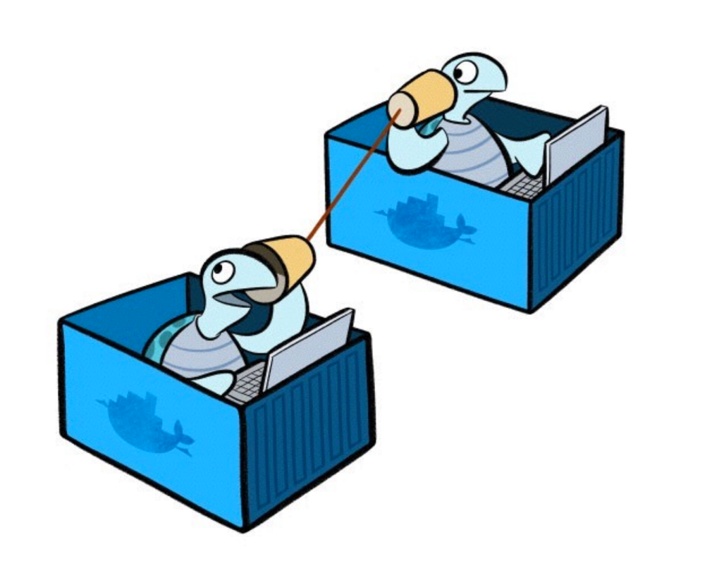
Network
Bridge network:
  Default bridge (!!!)
  Conexão apenas entre participantes da bridge
  Conexão apenas num mesmo host, distribuição de IP’s.
User-Defined bridge:
  Permite maior gerenciamento
  Comunicação via nome (DNS)

Slide 31
Network
Host network:
  O container se liga a rede do host;
  Não permite portas identicas, containers passam a compartilhar o escopo.
Overlay network:
  Comunicação entre daemons diferentes.
IPVlan MACvlan:
  Endereços físicos ou lógicos
  Interfaces de rede fisicas e lógicas emuladas
Nenhuma rede.

Slide 32
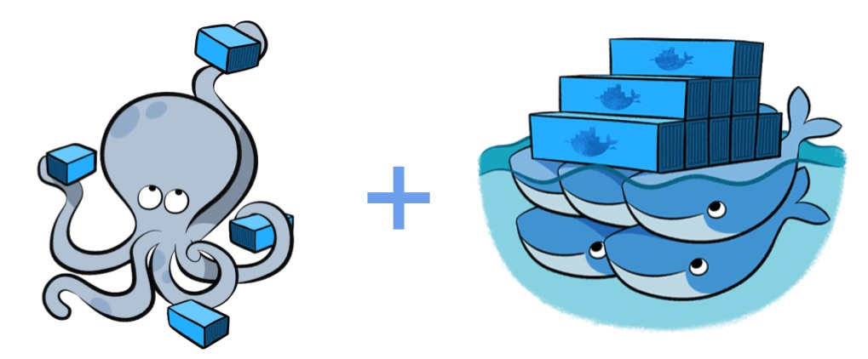
Docker compose e Docker Swarm
Compose:
  Roda múltiplos containers com um só comando
  Facilita a configuração da comunicação entre containers e mapeamentos de portas e volumes
  Em suma, encapsula um conjunto de containers.
Swarm:
  Permite a interconexão de multiplos containers de diferentes daemons
  Orquestrador de containers
  Worker nodes e Manager nodes

Slide 33
Prática

Slide 34
Docker na prática:
Baixar imagem: docker pull IMAGENAME
DockerHub:
  docker login –u USERNAME
  docker tag USERNAME/IMAGETOCOPY:VERSION USERNAME/IMAGENAME:VERSION
  docker push USERNAME/IMAGENAME:VERSION
Build, commit: docker build -t USERNAME/IMAGENAME:VERSION CONTEXTDIRECTORY
List: docker ps, docker network-or-volume ls, docker images, docker port
Docker manager: docker run, stop, start
Remove: docker rmi, rm, volume rm

Slide 35
Docker na prática:
Exec: docker exec CONTAINER COMMAND
Docker cp: docker cp ./some_file CONTAINER:/work
Attatch, dettatch: docker attach CONTAINER, docker run IMAGE -d
Inspect: docker inspect CONTAINER
History: docker history IMAGE
Logs: docker logs CONTAINER
Create: volumes, networks, etc.

Slide 36
Docker Run:
Run
  --name = CONTAINERNAME
  --network = none, host
  --cpus=.5
  --memory=100M
  -d detach mode
  -i permite stdin
  -t permite um pseudo terminal
  -p mapeamento de portas
  -v mapeamento de volume
  -e variáveis de ambiente

Slide 37
DockerFile:
FROM → Imagem base da qual anova imagem será criada
WORKDIR → Diretorio atual
ARG → Variaveis de build da imagem
ENV → Variaveis de ambiente para container
EXPOSE → expor uma porta específica
RUN → Comandos que serão executados no build da imagem
COPY → Comando para copiar diretórios do sistema local para um diretorio dentro da imagem
CMD → Comando que será executado quando a imagem for executada, substituído totalmente quando sobrescrito na chamada do docker
ENTRYPOINT → Comando que será executado quando a imagem for executada, concatenado com a passagem de parametro na chamada do docker
CMD + ENTRYPOINT → O CMD servirá como comportamento padrão
Demonstração 5
Demonstração 6

Slide 38
Docker-Compose:
services:
  CONTAINERNAME:
    build:
    image:
    ports:
    links or networks:
    Volumes:
    Environment:
    configs:
    depends_on:
networks:
  Net1
  Net2
Volumes:
  V1

Slide 39
Docker-Compose:
Docker compose up
Docker compose down
Docker compose ps

Slide 40





PROJETO PRÁTICO:
React + Node + Mysql + phpMyAdmin + Nginx

Slide 41
MySql
Banco escolhido para a aplicação
Conectado com a network DBNet
Arquivo de inicialização do banco

Slide 42
Node
Servidor que fará a conexão com o banco de dados
Intermedia as requisições do frontend em react
Conectado a rede serverNet e dbnet

Slide 43
PhpMyadmin
Adminer do mysql para facilitar visualização e gerenciamento do banco
Conectado a rede dbnet

Slide 44
React
Facilitador de desenvolvimento de frontend em javascript
Conectado na rede servernet
Tem sua requsiição ao banco intermediada pelo servidor node
Não tem acesso ao banco

Slide 45
Nginx
Por fim, o mais interessante, servidor proxy-reverse, com load balancing de fronts em react.
Um exemplo simples dessas duas funcionalidades do nginx...
Redirecionará requisições para três instancias do front em react...

Slide 46
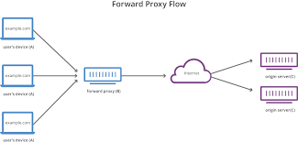
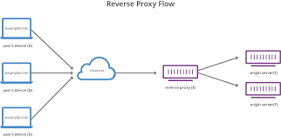

Slide 47
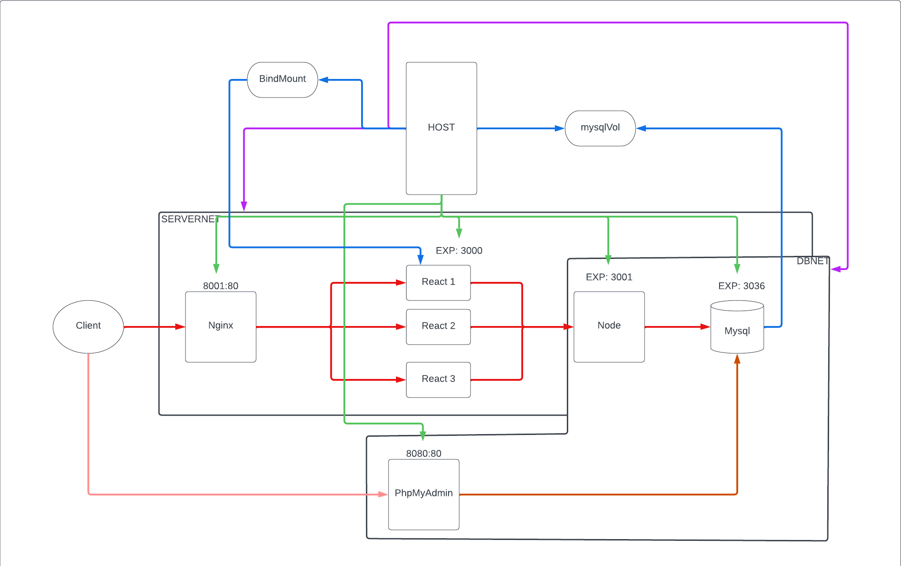
Arquitetura

Slide 48
Referências para Imagens, respectivamente na ordem de aparição:
https://www.pngwing.com/en/search?q=container
http://webhosting24.ie/docker-hosting/
https://www.pngitem.com/middle/hRTTwT_docker-container-logo-hd-png-download/
https://opencontainers.org/
https://makelinux.github.io/kernel/diagram/
https://www.virtasant.com/blog/hypervisors-a-comprehensive-guide
https://medium.com/hackernoon/introduction-to-operating-system-for-self-taught-web-developer-ba6d484398aa
https://docs.docker.com/get-started/overview/
https://mindmajix.com/what-is-docker-how-docker-works
https://blog.eveo.com.br/armazenamento-definido-por-software
https://pt.linuxteaching.com/article/storing_and_sharing_with_docker_volumes
https://www.mundodocker.com.br/tag/rede-no-docker/
https://codeblog.dotsandbrackets.com/docker-stack/

